Slide 1
Fundamentos Tecnologías Emergentes con Python

Slide 2
Limpieza de datos con Python
José Fernando Galindo Suárez
jgalindos@sena.edu.co
2023

Slide 3

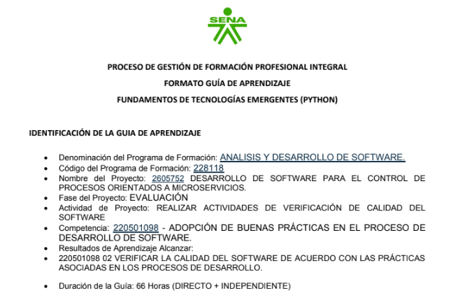
Fundamentos Tecnologias Emergentes con Python

Slide 4
Fundamentos Tecnologías Emergentes con Python
Cargar Datos TH
Exportar a CSV DM
11
data=pd.read_csv(
"c:/Borrar/COVID19.csv",low_memory=False)
DM_ESTADO.to_csv(
“c:/Borrar/DM_ESTADO.csv”)
1
Crear dimensión
DM_ESTADO=pd.DataFrame(data["Estado"] )
2
Cambiar el index DM
10
DM_ESTADO.set_index(
'IDESTADO',inplace=True)
Quitar duplicados DM
Renombrar columnas en DM
9
DM_ESTADO.columns=DM_ESTADO.columns.str.replace(ESTADO','NOMBRE')
3
DM_ESTADO.drop_duplicates(
inplace=True)
4
Hay errores tipográficos DM
si
Borrar columnas no deseadas en TH
8
del data[‘ESTADO’]
Arreglar Datos en la TH
no
Mezclar TH - DM
data = pd.merge(DM_ESTADO,data,left_on=“ESTADO",
right_on=“ESTADO",
how="right")
data=data.replace(["leve"],"Leve")
7
Hay campos vacíos en la dimensión DM
si
Hacer imputación en TH
5
Crear un auto incremental DM
6
DM_ESTADO[
"IDESTADO"]=range(1,
len(DM_ESTADO)+1)
no
DM_ESTADO.fillna('NA',inplace=True)

Slide 5
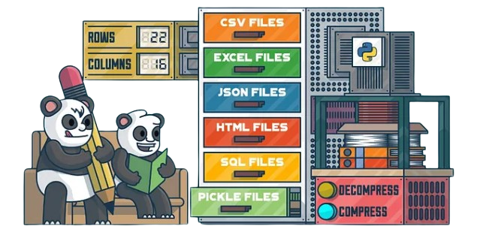
Cargando el dataset
import pandas as pd
ruta="c:/Borrar/"
# Cargar los datos
data=pd.read_csv("c:/Borrar/COVID19.csv",low_memory=False)
Descargar DATASET COVID19

Slide 6
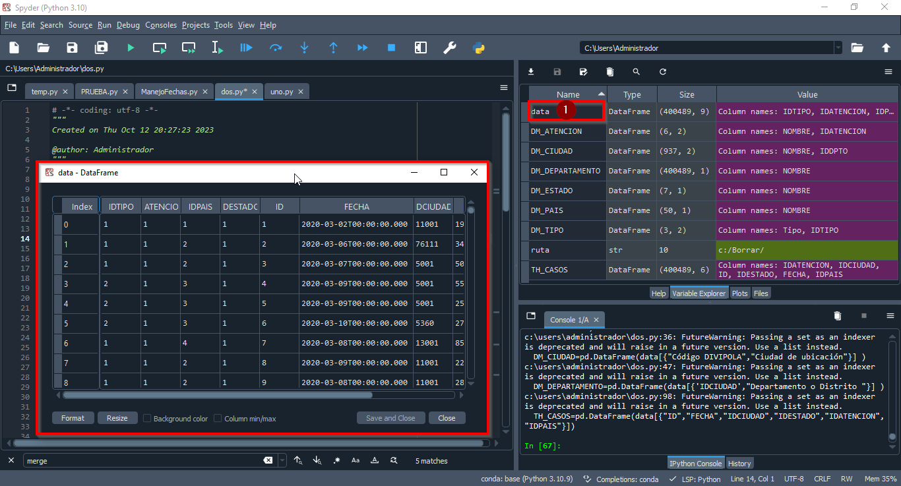
Cargando el dataset

Slide 7
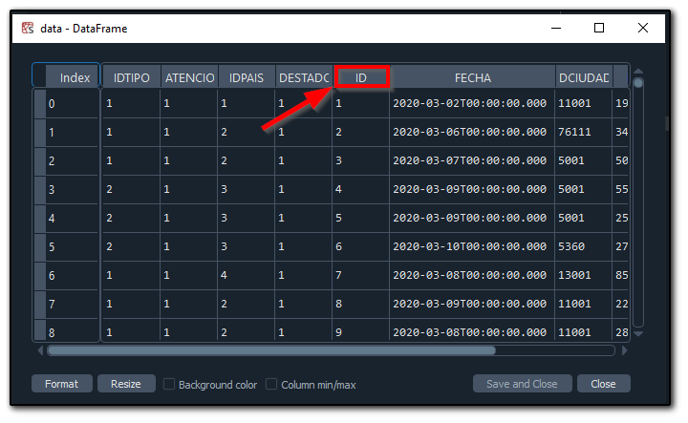
Cambiar el nombre de una columna
data.columns=data.columns.str.replace('ID de caso','ID')

Slide 8

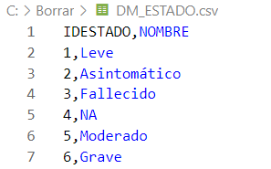
Grabar la dimensión DM_ESTADO en un archivo CSV
# Define a 'IDESTADO' como indice
DM_ESTADO.set_index('IDESTADO',inplace=True)
# Guarda a archivo plano
DM_ESTADO.to_csv(ruta+"DM_ESTADO.csv")

Slide 9
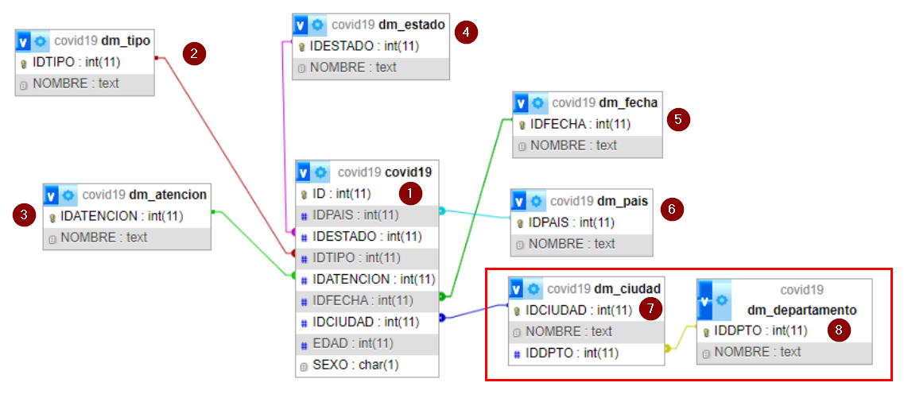
Modelo Estrella y Copo de Nieve

Slide 10
Modelo Fisico de la Dimension y carga de datos
CREATE TABLE DM_TIPO(
IDTIPO INTEGER PRIMARY KEY AUTO_INCREMENT,
NOMBRE VARCHAR(30)
);
ALTER TABLE COVID19 ADD CONSTRAINT TIPOFK FOREIGN KEY(IDTIPO)
REFERENCES DM_TIPO(IDTIPO);
LOAD DATA INFILE 'c:/Borrar/DM_TIPO.csv' INTO TABLE DM_TIPO
FIELDS TERMINATED BY ','
LINES TERMINATED BY '\n'
IGNORE 1 LINES
(IDTIPO,NOMBRE);
1
2
3

Slide 11
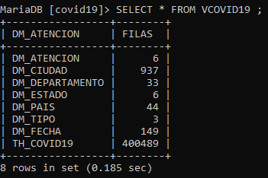
Validar el modelo de base de datos
CREATE OR REPLACE VIEW VCOVID19 AS
SELECT 'DM_ATENCION',COUNT(*) FILAS FROM DM_ATENCION
UNION
SELECT 'DM_CIUDAD',COUNT(*) FILAS FROM DM_CIUDAD
UNION
SELECT 'DM_DEPARTAMENTO',COUNT(*) FILAS FROM DM_DEPARTAMENTO
UNION
SELECT 'DM_ESTADO',COUNT(*) FILAS FROM DM_ESTADO
UNION
SELECT 'DM_PAIS',COUNT(*) FILAS FROM DM_PAIS
UNION
SELECT 'DM_TIPO',COUNT(*) FILAS FROM DM_TIPO
UNION
SELECT 'DM_FECHA',COUNT(*) FILAS FROM DM_FECHA
UNION
SELECT 'TH_COVID19',COUNT(*) FILAS FROM COVID19
;

Slide 12
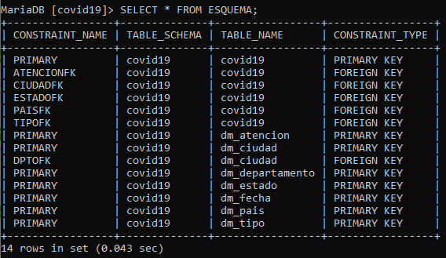
VALIDAR CONSTRAINT EN LA BASE DE DATOS
CREATE OR REPLACE VIEW ESQUEMA AS
SELECT
CONSTRAINT_NAME,TABLE_SCHEMA,TABLE_NAME,CONSTRAINT_TYPE
FROM INFORMATION_SCHEMA.TABLE_CONSTRAINTS
WHERE CONSTRAINT_SCHEMA='COVID19';

Slide 13

RETO EVIDENCIA
DESARROLLE LAS SIGUIENTES ACTIVIDADES:
LA DIMENSIONES CON PYTHON DE ACUERDO AL MODELO DE DATOS
EXPORTE LOS DATOS DE CADA DIMENSION A UN ARCHIVO PLANO
CONSTRUYE LA BASE DE DATOS COVID19 EN MYSQL
CONSTRUYA LAS TABLAS DE CADA DIMENSION Y LA TABLA DE HECHO EN MYSQL
CARGUE LOS DATOS DE CADA DIMENSION Y LA TABLA DE HECHO EN MYSQL
ENTREGUE AL INSTRUCTOR EL SCRIPT DE PYTHON, SQL Y LA GRAFICA DEL MODELO DE DATOS DESDE PHPMYADMIN EN UN ARCHIVO COMPRIMIDO LLAMADO “EVIDENCIA1.zip”

Slide 14

https://cienciadedatos.net/machine-learning-python.html

